Slide 1
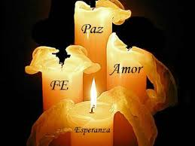

VIRTUDES ECENCIALES DE LA VIDA CRISTIANA

Slide 2
"Porque esta es la voluntad de Dios: vuestra santificación."
(1Ts. 4:3 pp)
1. INVERSIÓN (ROM.6:1-11). 5. COMPROMISO SOCIAL(ROM.14:17,18).
4. IDENTIFICACIÓN. (FIL.2:5-8).
2. SATURACIÓN (ROM.8:9-11). 3. REVESTIMIENTO (ROM.13:11-14).

Slide 3
INTRODUCCIÓN
Para iniciar este tema, citaremos primero lo concerniente a la necesidad de ser santos, ya que «esta es la voluntad de Dios: vuestra santificación» (1Tes.4:3pp).
La voluntad de Dios representa su deseo para sus hijos expresados en su santa Ley. No es su voluntad que ni siquiera uno de los seres humanos por más pecador que sea, perezca, debido a ninguna clase de pecado; «Dios no quiere que nadie perezca…» dice Dios en (2Ped.3:9).
La voluntad de Dios sólo se puede cumplir con nuestra consagración completa. Y Cristo murió para hacer posible nuestra santidad, según lo dice (Efe.5:25-27), pero este resultado no se obtiene en un momento.

Slide 4
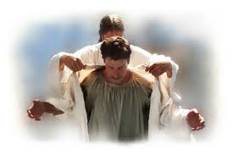
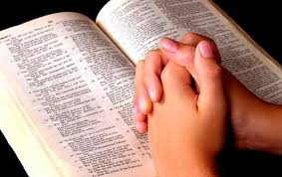
La JUSTIFICACIÓN se efectúa instantáneamente, cuando el pecador arrepentido acepta el perdón de Dios;
Lea Zac.3:3,4.
Pero la SANTIFICACIÓN es la obra continua de la gracia obrando en el corazón.
Durante el resto de nuestra vida debemos «presentar nuestros cuerpos en sacrificio vivo …y no nos conformemos a este mundo, sino transformaos mediante la renovación de vuestra mente…» (Rom.12:1-2). Por tanto “No es obra de un momento, una hora, o un día, sino de toda la vida” (HAp 447).

Slide 5

Ahora analizaremos los cinco puntos concernientes a la vida de un cristiano que está creciendo cada día en Cristo:
1. INVERSIÓN (ROM.6:1-11).
2. SATURACIÓN (ROM.8:9-11).
3. REVESTIMIENTO (ROM.13:11-14).
4. IDENTIFICACIÓN. (FIF.2:5-8).
5. COMPROMISO SOCIA (ROM.14:17,18).

Slide 6
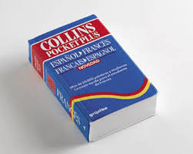
1. INVERSIÓN (ROM.6:1-11)
El diccionario define la «inversión» de la siguiente manera:
1 Cambio del orden, la dirección o la posición de algo por sus opuestos.
2 Empleo de una cantidad de dinero en una cosa para conseguir ganancias.
3 Empleo de tiempo o esfuerzo en algo.

Slide 7
Rom.6:1. ¿Qué, pues, diremos? ¿Perseveraremos en el pecado para que la gracia abunde?
Los comentarios expuestos aquí son extraídos del C.B.A.
Pablo ha hablado de la degeneración universal del hombre como resultado de la caída de Adán; pero le ha asegurado al creyente que, a pesar de sus tendencias al mal, heredadas y cultivadas, la gracia de Dios es más que suficiente para salvarlo de sus pecados, llevarlo de las transgresiones a la justificación y de la muerte a la vida eterna.
Cuanto más abundó el pecado tanto más sobreabundó la gracia de Dios. ¿Significa esto -pregunta Pablo- que los hombres pueden continuar pecando para que la gracia sobreabunde hasta lo máximo? ¡Usted que piensa!

Slide 8
Verso 2. «En ninguna manera. Porque los que hemos muerto al pecado, ¿cómo viviremos aún en él?»
El tiempo del verbo griego indica un momento o un acontecimiento específico, en este caso la entrega del creyente a Cristo y su consiguiente renacimiento y justificación. El argumento de Pablo es que vivir en pecado después de haberse entregado a Cristo, no armoniza con haber muerto una vez a él.
Debido a la debilidad de la carne, una cosa es cometer OCASIONALMENTE un pecado, y otra, muy diferente, VIVIR en el pecado. Vivir en pecado significa que el pecado es el ambiente en el cual vivimos, la atmósfera moral que respira nuestra alma. Una vida tal es absolutamente incompatible con la fe.
La fe en Cristo que hace posible la justificación del pecador implica una disposición sin reservas para cumplir con la voluntad divina y un odio a todo lo que ocasionó tanto sufrimiento al Salvador.

Slide 9
La fe que pretende tener derecho a la justificación, pero que al mismo tiempo permite persistir en las formas antiguas de pecado (o sea, antes de conocer a Cristo), de ninguna manera es fe.
«La evidencia de que un hombre está justificado, que ha nacido de nuevo y que ha pasado de muerte a vida, es que ahora se deleita en obedecer la ley de Dios. En el nuevo nacimiento el corazón viene a quedar en armonía con Dios, al estarlo con su ley. Cuando se ha efectuado este gran cambio en el pecador, entonces ha pasado de la muerte a la vida» (CS 521).
Es cierto que el creyente quizá alguna vez caiga en un pecado (ver 1Juan 2:1), pero la evidencia de que un hombre realmente ha renacido de Dios es que no CONTINÚA practicando el pecado como lo dice (1Juan 3:9) o, como lo describe Pablo, no vive más en pecado.

Slide 10
Verso 3. «¿O no sabéis que todos los que hemos sido bautizados en Cristo Jesús, hemos sido bautizados en su muerte?»
La frase “en Cristo Jesús” significa en unión con Jesucristo. Esto no significa que la ceremonia por inmersión en realidad efectúe esta unión.
El bautismo es una demostración pública de una relación espiritual con Cristo, de la que se ha participado antes de que se realice la ceremonia externa.
El bautismo representa la unión de la vida del creyente en un vínculo tan estrecho con la vida de Cristo, que ambas vidas, por así decirlo, llegan a ser una sola unidad espiritual.
(ver 1Cor.12:12-13; 27 y Gal.3:27).
Para que el sacrificio de Cristo logre la salvación del pecador, cada creyente debe participar a sabiendas del significado y de la experiencia representados por la muerte, la sepultura y la resurrección de Cristo en lugar de él. Como una confesión pública de esta experiencia, el creyente se somete a la ceremonia de inmersión en armonía con la orden de Jesús (Mat.28:19).

Slide 11
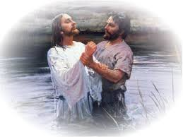
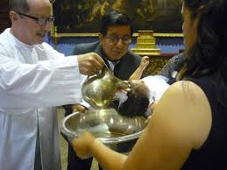
Verso 4. «Porque somos sepultados juntamente con él para muerte por el bautismo, a fin de que como Cristo resucitó de los muertos por la gloria del Padre, así también nosotros andemos en vida nueva».
La comparación que hace Pablo del acto del bautismo con el de la sepultura demuestra que los primeros cristianos bautizaban por inmersión,
lea (Juan 3:23; Mat.3:6,16).
Si Pablo se hubiera estado refiriendo a alguna de las otras formas de bautismo que se popularizaron en siglos posteriores, su simbolismo en este versículo habría sido más bien forzado y hasta inútil. Por tanto, el bautismo por aspersión de infantes no llena los requisitos para representar la muerte, sepultura y resurrección de Cristo Jesús.

Slide 12
Verso 5. «Porque si fuimos plantados juntamente con él en la semejanza de su muerte, así también lo seremos en la de su resurrección»
Plantados juntamente.
Gr. súmfrutos, “unidos”; dícese de árboles que crecen juntos, llegando a confundirse el uno con el otro.
“Porque si nos hemos hecho una misma cosa con él”
(dice la Biblia de Jerusalén).
La idea es la de compartir, de tener una relación íntima. Es la descripción de la unión vital que existe entre Cristo y los que participan de una comunión íntima de fe con él.
A menos que el creyente participe primero por fe de esa relación vital con Cristo, es imposible que ande en vida nueva, no importa cuánto desee hacerlo.

Slide 13
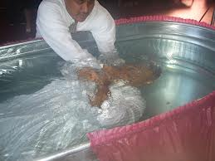
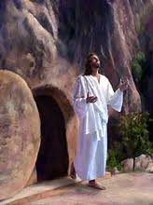
Pablo destaca que así como el creyente participa de la semejanza de la muerte de Cristo muriendo él mismo al pecado, así también debe participar en la semejanza de la resurrección de Cristo resucitando a una nueva vida de justicia. En ambos casos está demostrando su unión vital con el Salvador.
No hay ninguna duda de que el renacimiento espiritual y la vida en el Espíritu conducen a la resurrección final y a la vida eterna, pues, en realidad, los que andan “en vida nueva”, ya han comenzado, en un sentido, la VIDA ETERNA. (Lea Juan 8:51)

Slide 14
Verso 6. «Sabiendo esto, que nuestro viejo hombre fue crucificado juntamente con él, para que el cuerpo del pecado sea destruido, a fin de que no sirvamos más al pecado».
«Nuestro viejo hombre».
Es decir, nuestro ser anterior en la antigua condición corrupta y pecaminosa (que estaba transgrediendo la santa Ley de Dios). (ver Efe.4:22-23; Col.3:9).
«Fue crucificado».
La referencia es a la experiencia del creyente cuando aceptó a Cristo, renunció a su pasado pecaminoso y murió al pecado. Contrastando su condición anterior con la presente, Pablo sentía que era como si hubiera sido otra persona y que había experimentado un cambio tan completo como el de la muerte. Su naturaleza anterior se había esquinado. Ahora era un hombre nuevo en Cristo, y Cristo vivía en él.
Nota: Es de notar, que esta doctrina de la obediencia a la Ley de Dios, después de haberse entregado a Cristo, expuesta por la Biblia, contrasta notablemente con la doctrina moderna, que enseñan que ahora el cristiano no necesita obedecer la Ley de Dios, porque está bajo la gracia.
Pero la Biblia enseña que la transgreción de la Ley es lo que ocasiona el pecado. Lea 1Juan 3:4-6; 1Juan 2:3,4.

Slide 15
Este pasaje destaca que la conversión y el nuevo nacimiento significan más que un simple cambio de profesión de fe y de hábitos de vida. Implican un cambio radical del hombre interior, que sólo puede ser efectuado por el Espíritu de Dios que regenera. El plan para la salvación del hombre no sólo libera de la condenación mediante la aceptación de los méritos del sacrificio de Cristo, sino que también produce el nacimiento o la creación de una nueva persona, libre de la esclavitud del pecado.
El profundo significado del rito del bautismo, como se ha explicado aquí, es una clara evidencia de que el bautismo de las criaturas de ninguna manera cumple con el propósito de Dios al ordenar ese rito. La participación inteligente en el significado del simbolismo es lo que proporciona al creyente la bendición prometida. El bautizado analiza cada una de las etapas del proceso y se dice a sí mismo:

Slide 16
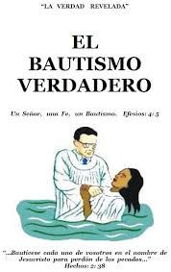
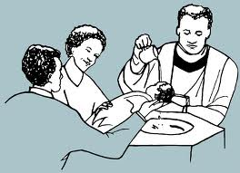
“Ahora estoy comenzando a tener comunión con Cristo en su muerte. Cuando fui sumergido me sepulté con Cristo, pero al salir del agua resucité a una nueva vida en Cristo”.
De este modo la ceremonia no es un rito vacío y externo, sino una experiencia que confirma y transforma, y que será siempre recordada como un símbolo del fin de la vida antigua de pecado y el comienzo de una nueva vida de rectitud en unión con Cristo.

Slide 17

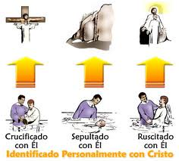
ESTABLECIDO POR CRISTO Y PRACTICADO POR LOS APÓSTOLES Y LA IGLESIA VERDADERA HASTA EL DÍA DE HOY.

Slide 18
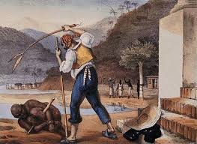
Verso 7. «Porque el que ha muerto, ha sido justificado del pecado».
El pecador es comparado con un esclavo. Sólo la muerte con Cristo puede liberarlo de ese yugo del pecado.
Pablo lo ilustra destacando la evidente verdad de que cuando muere un esclavo deja de estar sometido al dominio de su amo.
De la misma forma, el cristiano cuando muere al pecado también queda libre del dominio del pecado (1Ped.4:1).

Slide 19
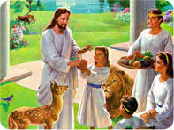
Verso 8. «Y si morimos con Cristo, creemos que también viviremos con él;»
Pablo dice: «Y si morimos con Cristo, creemos que también viviremos con él»
Así como Abrahán, estando en Ur de los Caldeos, fue llamado por Dios, creyó y obedeció. Creyó que lo que Dios había prometido “era también poderoso para hacer”. Abrahán aunque solamente veía las promesas por fe, dejo su territorio, su familia y sus amigos para obedecer la voz de Dios, y heredar la tierra prometida.
Pablo se refiere particularmente a la “vida nueva”, de la que debe disfrutar el cristiano aquí en la tierra: la vida de Cristo en el creyente (Gal.2:20) y la vida del creyente en Cristo (Col. 3:3). Y después la vida eterna con Cristo.

Slide 20
Verso 9. «sabiendo que Cristo, habiendo resucitado de los muertos, ya no muere; la muerte no se enseñorea más de él».
Nuestra creencia de que viviremos con Cristo está basada en nuestro conocimiento de que él vive para siempre, como lo dice (Heb.7:25).
El pecado fue el que sometió a Cristo al dominio de la muerte, no el pecado suyo sino los nuestros.
El se sometió voluntariamente por causa de nosotros. Desde que terminó su experiencia de humillación, resucitó y permanece para siempre como vencedor y señor de la muerte.

Slide 21
Verso 10. «Porque en cuanto murió, al pecado murió una vez por todas; mas en cuanto vive, para Dios vive».
Los pecados que llevó no eran los suyos, sino los nuestros (ver 1Pe.2:22,24).
Pero cuando Cristo se humilló y se hizo obediente hasta la muerte, quedó pagada la deuda que recaía sobre él porque llevaba nuestros pecados. De una vez y para siempre se había cumplido el propósito por el cual se sometió voluntariamente
(ver Rom.3:25-26).
Una vez. Gr. efápax, “una vez para siempre”. Por tanto, No hay necesidad de que se repita el sacrificio (porqué él murió por los pecados, pasados, presentes y futuros de toda la humanidad. Alabado sea Dios.
(ver Heb.7:27; Heb.9:12, 26, 28; y Heb.10:10).

Slide 22
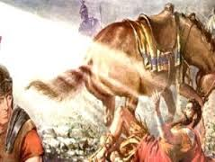
En las palabras “él vive” tenemos el testimonio de uno que había visto al Señor. En la deslumbradora luz que brilló en torno de Pablo en el camino a Damasco, reconoció una presencia divina y preguntó: “¿Quién eres, Señor?” Luego ocurrió el asombroso descubrimiento de que estaba vivo el Jesús a cuyos seguidores Pablo perseguía.
(Lea Hech.9:3-9).
Debido a que “por nosotros” Dios “lo hizo pecado” (2Cor.5:21), Jesús sintió “la ira del Padre sobre él como sustituto del hombre” (DTG 701). Pero ahora, habiendo triunfado sobre el pecado y la muerte, otra vez disfruta de una continua comunión con el Padre y vive “para Dios”.

Slide 23

Verso 11. «Así también vosotros consideraos muertos al pecado, pero vivos para Dios en Cristo Jesús, Señor nuestro».
«Consideraos» Les dice Pablo a la iglesia de Roma, pero esta invitación también es para nosotros: Y esto, con el propósito de explicar la vida cristiana, Pablo habla del creyente como si en él hubiera dos naturalezas.
La vieja naturaleza ahora está muerta pues ha sido crucificada con Cristo (Rom.6:6); y la nueva naturaleza está viva, ha renacido del Espíritu Santo (Rom.6:4).
De esa manera Pablo puede afirmar que un hombre al mismo tiempo puede estar muerto en relación con el pecado y vivo en relación con Dios.
Pablo parece también separar la conciencia del hombre tanto de su antigua naturaleza como de la nueva, de modo que el creyente puede decidir conscientemente en cuanto a mantener muerta la primera y viva la segunda.

Slide 24
Esto sugiere un estado CONTINUO de muerte. Así como Cristo murió una vez para siempre “al pecado” según lo dice (Rom.6:10), así también el creyente -unido con Cristo una vez y para siempre- debe considerarse muerto DEFINITIVAMENTE al dominio del pecado.
La nueva vida del creyente pertenece completamente a Dios y debe ser consagrada por entero al servicio divino. Así como Cristo “Para Dios vive” (Rom.6:10), así también el cristiano vive “para Dios” una vida que comienza en santidad en la tierra y continuará en el cielo, en gloria, honor e inmortalidad. Amen.
Esta experiencia ha sido posible para el cristiano “por” Cristo, pero sólo puede participar de ella el creyente que está “en” Cristo.
Nota: Por tanto, si tu ya entregaste tu vida a Cristo, mi invitación es que, te consagres más al Señor, y si todavía no has tomado esta decisión hazlo hoy mismo, hay donde estas, ya que esta es la mejor inversión de tu vida, todo lo demás es pasajero, temporal. Amen.

Slide 25

Conclusión:
En nuestra segunda parte sobre este tema dedicado a las virtudes cristianas, meditaremos sobre la
«SATURACIÓN».
Para lo cual espero me acompañe, para que descubramos juntos el privilegio le trabajar las veinticuatro horas del día asidos de la mano de nuestro buen Dios y Salvador Cristo Jesús.
Que Dios le bendiga. Amen.

